Slide 1
CURS DE BUNE PRACTICI PENTRU ÎNGRĂDIREA PROCESELOR

Slide 2
PREAMBUL (PENTRU FORMATOR)
În cadrul etapei de educație din implementarea Bunelor Practici NEPSI, NEPSI a elaborat o serie de resurse educaționale.
Fiecare pachet de cursuri PowerPoint vizează o temă relevantă pentru lucrătorii din toate industriile, care folosesc materiale ce conțin cristale de silice. Pachetele oferă informații despre riscurile expunerii la praf, asociate cu tema, precum și despre bunele practici și măsurile existente pentru a le reduce. Scopul cursurilor este să informeze și să educe lucrătorii, pentru a îi ajuta să folosească eficient măsurile de control și să își reducă expunerea la cristale de silice respirabile (RCS) la locul de muncă.
Folosiți șablonul blanc și spațiile prevăzute pentru a adăuga informații suplimentare la acest pachet de cursuri, după cum este necesar.

Slide 3
REȚINEȚI
Informațiile din acest curs PowerPoint sunt de natură consultativă și au conținut informativ. Ele nu reprezintă un standard sau o reglementare și nu creează noi obligații legale, nici nu modifică obligațiile existente create de legislația și politicile de sănătate.

Slide 4
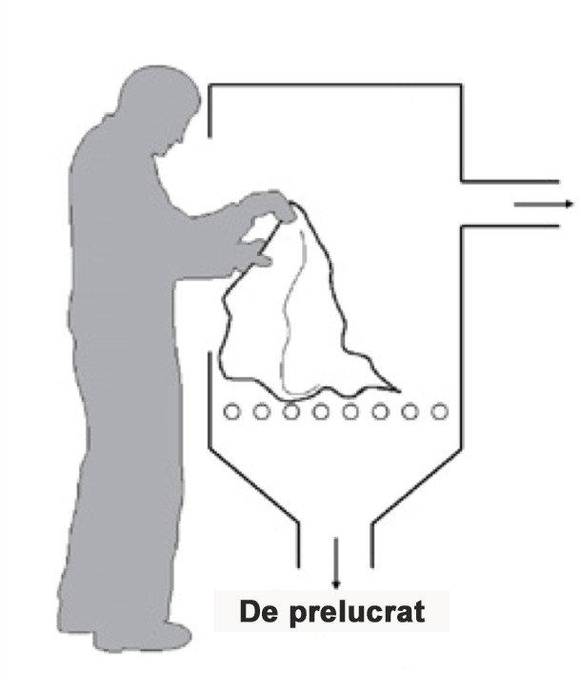
INTRODUCERE
Este o prioritate să învățăm să ne protejăm de pericolele asociate cu munca.
În acest curs PowerPont veți învăța despre:
Cum procesele îngrădite reduc expunerea la praf de cristale de silice respirabile (RCS)
Îndrumări elementare pentru îngrădirea proceselor
Text de completat pentru formator - dacă ați adăugat un slide personalizat, introduceți o scurtă prezentare a materialului contextual
Notes:
Expunerea excesivă la cristale de silice respirabile (RCS) are consecințe grave pe termen lung. Din acest motiv, este important ca toți lucrătorii să cunoască bune practici care limitează sau elimină expunerea la praful de silice.
Acest curs oferă informații despre îngrădirea proceselor. Rețineți că este necesară o evaluare a riscurilor înainte de proiectarea unor procese îngrădite, deși acesta este un aspect care privește în principal conducerea.

Slide 5

TEHNICI DE CONTROLUL PRAFULUI
BUNĂ IGIENĂ / GOSPODĂRIRE
Spălarea hainelor de lucru și aspirarea prafului produs în cursul proceselor împiedică acumularea prafului în timp - un spațiu de lucru curat este un spațiu sigur
APA
Menținerea umezelii în procese împiedică ridicarea prafului în aer, particulele fiind captate cu apă
Îngrădirea proceselor este una dintre cele cinci tehnici principale de control al prafului.
SPAȚIU ÎNCHIS
Desfășurarea proceselor care produc RCS într-un mediu închis împiedică expunerea la praf la sursă
ECHIPAMENT DE PROTECȚIE
Echipamentele personale de protecție (de ex. măști faciale) protejează lucrătorii de praf atunci când toate celelalte măsuri de control sunt insuficiente pentru a controla riscul de expunere
EXTRACȚIA / VENTILAȚIA
Captarea RCS la sursă, înainte de a fi expuși la ele și înlocuirea aerului contaminat cu aer curat.

Slide 6


RISCURILE CREATE DE ACEASTĂ ACTIVITATE
Funcționarea corectă a acestor echipamente este esențială pentru a ne proteja de RCS
Expunerea îndelungată la niveluri ridicate de RCS poate cauza boli pulmonare care creează dizabilitate
Este important să ne protejăm în fiecare zi de expunerea la acest praf ridicat în aer.
Urmând bune practici astăzi, ne protejăm sănătatea în viitor.
Cum vă veți petrece anii de pensie?

Slide 7

ÎN CE FEL PROCESELE ÎNGRĂDITE AJUTĂ LA REDUCEREA EXPUNERII LA RCS
Un proces îngrădit este o metodă de control al prafului și un mod de a reduce expunerea la praf, închizând sau izolând sursa unui proces care produce praf.
Plasând pur și simplu o barieră între sursă și lucrători, nivelul de expunere la praf poate fi redus semnificativ. Îngrădirea se poate aplica în multe procese industriale.

Slide 8
ÎNDRUMĂRI ELEMENTARE PENTRU ÎNGRĂDIREA PROCESELOR
Îngrădirea proceselor este unul dintre cele mai eficiente moduri de a controla praful:
Întotdeauna este preferabil să controlați praful la sursă, în loc să vă bazați pe echipamentele personale de protecție (de ex. măști de praf) pentru lucrători, care îl protejează doar pe cel care le poartă și este posibil să nu fie întotdeauna fiabile.
Folosirea ventilației de evacuare și a presiunii negative poate să susțină metodele de îngrădire. Ventilația corespunzătoare a spațiului de lucru asigură o bună calitate a aerului și împiedică reintrarea prafului.

Slide 9
CE SĂ FACEȚI ȘI CE SĂ NU FACEȚI ÎN CAZUL PROCESELOR DE ÎNGRĂDIRE
CE SĂ FACEȚI
Folosiți procesul numai atunci când îngrădirea este închisă și sistemul de ventilație funcționează
Verificați regulat să nu existe deteriorări ale îngrădirii și raportați defectele
Elaborați un plan pentru a gestiona în siguranță defectările utilajelor și scurgerile care se produc în interiorul îngrădirii
Opriți procesul și lăsați timp pentru ca aerul să se curețe înainte de a intra în interiorul îngrădirii
Text pentru formator — Adăugați și alte texte privind îngrădirea proceselor relevante pentru propriul dumneavoastră context
CE SĂ NU FACEȚI
Nu intrați în interiorul îngrădirii fără să respectați precauțiile în legătură cu expunerea la praf. (De exemplu echipament personal de protecție)
Nu folosiți un proces atunci când ușile îngrădirii sunt deschise
Text pentru formator — Adăugați și alte texte privind îngrădirea proceselor relevante pentru propriul dumneavoastră context

Slide 10
CONCLUZIE
Îngrădirea proceselor este unul dintre cele mai eficiente mijloace de a controla praful. Rețineți:
Folosiți întotdeauna procesele cu îngrădire împreună cu sistemele de ventilație, atunci când acestea sunt disponibile — raportați defecțiunile
Elaborați un plan pentru a gestiona în siguranță situațiile în care trebuie să intrați în interiorul îngrădirii
Formatorul va adăuga concluzii contextuale

Slide 11
SLIDE GOL
Folosiți acest slide pentru a crea materiale de curs personalizate, specifice unui mediu/context de lucru.
Pentru a schimba imaginea, apăsați butonul din dreapta al mouse-ului > schimbă imaginea >
din fișier.
Pentru a crea mai multe slide-uri, apăsați pe câmpul „Slide nou” de mai sus.

Slide 12
ALTE MATERIALE DE ÎNVĂȚARE
Ghid de bune practici NEPSI
Ghid NEPSI pentru IMM-uri
Vizitați Platforma de e-learning NEPSI la training.nepsi.eu pentru mai multe resurse de învățare privind RCS

